Slide 1


K-Digital Training
인천광역시 인구 공공데이터 분석 및 미래 예측
TEAM 1조
박채린, 최민호, 선종호

Slide 2
목차
01. 프로젝트 개요
02. 프로젝트 팀 구성 및 역할
03. 프로젝트 수행 절차 및 방법
04. 프로젝트 수행 결과
05. 자체 평가 의견

Slide 3
01
프로젝트 개요
프로젝트 이름 | 인천광역시 인구 공공데이터 분석을 통한 미래 예측
개발 기간 | 2023.05.17 ~ 2023.06.20
주요 개발 내용 | 1. 수집 & 정제된 데이터 분석 2. 데이터 탐색적 분석 및 결과 도출 3. 분석 결과 시각화 4. 분석모델을 사용한 미래 예측 및 결과도출

Slide 4
01
프로젝트 개요
1. 정책 수립 및 개발의 기반 마련: 인천광역시의 정책 수립 및 개발에 필요한 기반을 마련이 가능하다.
2. 사회적 문제와 고려 사항: 인천광역시의 인구 특성을 파악하고, 이를 고려한 정책 마련이 가능하다.
3. 자원 분배의 효율성: 인천광역시의 인구 구성에 따라 자원의 분배와 서비스 개발을 효율적으로 계획할 수 있다.
4. 미래 대비책 마련: 인천광역시의 인구 변화에 대한 예측과 대비책 마련을 할 수 있다.
5. 데이터 기반의 의사결정: 다양한 분야에서 데이터 기반의 의사결정을 진행할 수 있다.
인천광역시 성별 및 인구분포에 대한 조사는 위와 같은 배경과 필요성을 가지고 있으며,
이를 통해 인천광역시의 지속적인 발전과 사회적 평등을 추구하는 데 기여할 수 있다.
인천광역시의 연도별 인구 파악이 가능하다.
인천광역시의 미래 인구 파악이 가능하다.

Slide 5
02
프로젝트 팀 구성 및 역할
훈련생 | 역할 | 담당 업무
최민호 | 팀원 | ▶ 데이터 정제 및 정규화 ▶ 모델 구축 ▶ 결과 보고서 작성 ▶ 발표
박채린 | 팀원 | ▶ 시각화용 데이터 정리 및 시각화 ▶ 계획서 작성 ▶ 결과 보고서 양식 작성 ▶ PPT 작성
선종호 | 팀장 | ▶ 결과 보고서 작성

Slide 6





03
프로젝트 수행 절차 및 방법
빅데이터 자료 수집 방법
빅데이터 자료 정제 방법
시스템 구축 환경
커뮤니케이션 환경
공공기관에서 제공하는 공공 데이터 활용
인천광역시 인구 (연도별)
(DATA.GO.KR)
탐색적 데이터 분석
시각화
모델 구축
구현 환경

Slide 7
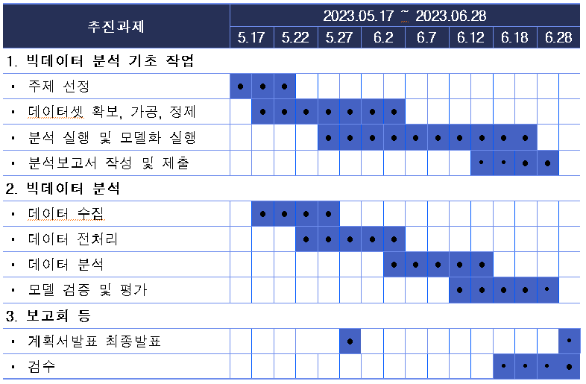
03
프로젝트 수행 절차 및 방법

Slide 8
04
프로젝트 수행 결과
1. 데이터 획득
-인천광역시 연도별 인구 데이터 (Data.co.kr)
2. 데이터 정제
- 파이썬 이용한 데이터 정제
- csv 파일 통합 및 정리
3. 시각화
- 인천 광역시 연도별 연령별 데이터 시각화
4. 모델링
- 선형회귀 분석
- 상관관계 파악
5. 결과 도출
- 인천광역시 인구 미래 예측

Slide 9
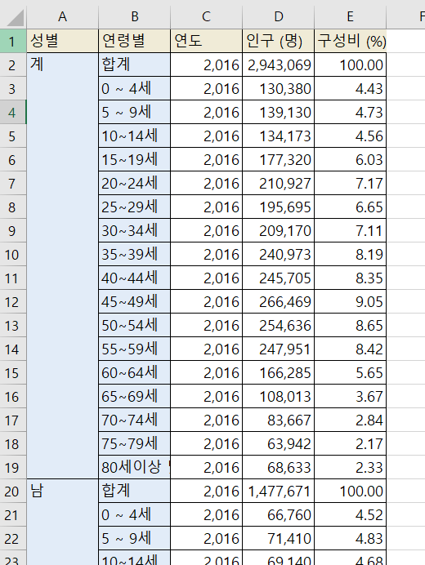
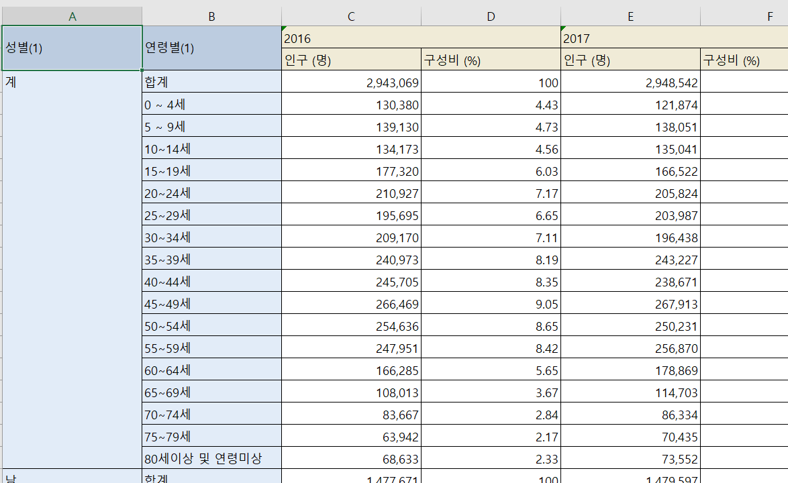
04
프로젝트 수행 결과
결과 제시 ① 데이터 정제

Slide 10
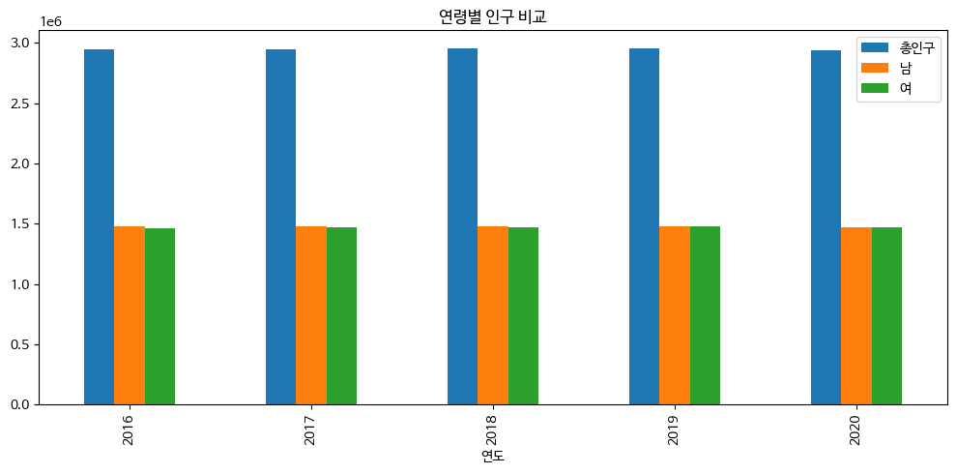
04
프로젝트 수행 결과
결과 제시 ② 분석 결과: 시각화
연도별 인구 비교
&
연도별 성별 인구 비교
결론
연도별 총인구 변화는 거의 없는 수준이다.
성별 비교 결과 남녀 비율의 차이는 거의 없다.
미미한 차이이지만 남자의 비율의 조금씩은 줄어들어 남녀비율이 역전될 가능성이 보인다.

Slide 11
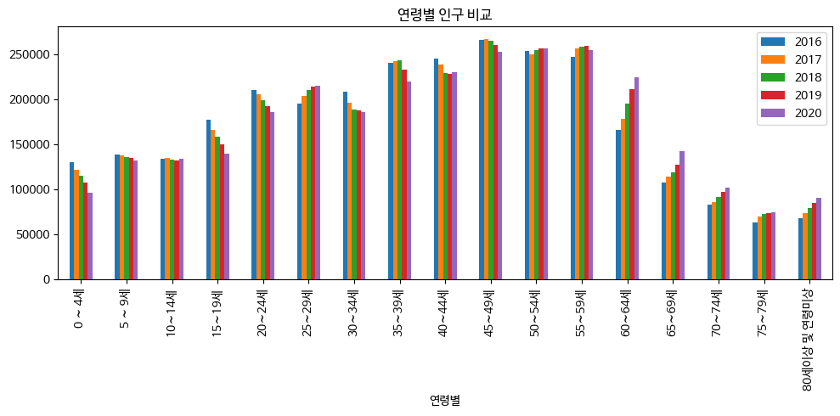
04
프로젝트 수행 결과
결과 제시 ② 분석 결과: 시각화
연도별 연령별 인구 비교
결론
전체적으로 40~50대까지는 상승세의 인구 변화를 보이다가 50대 이후부터는 인구가 감소하는 형태이다.
25세 이하의 인구 변화와 30~40대 인구 변화를 살펴보면 연도별로 인구가 점점 감소하는 형태를 보이고 있다.
60대 이후 부터의 인구 변화를 살펴보면 점점 증가하는 형태를 보이고 있다.

Slide 12
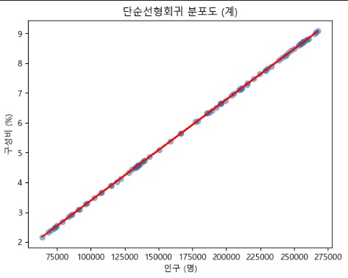

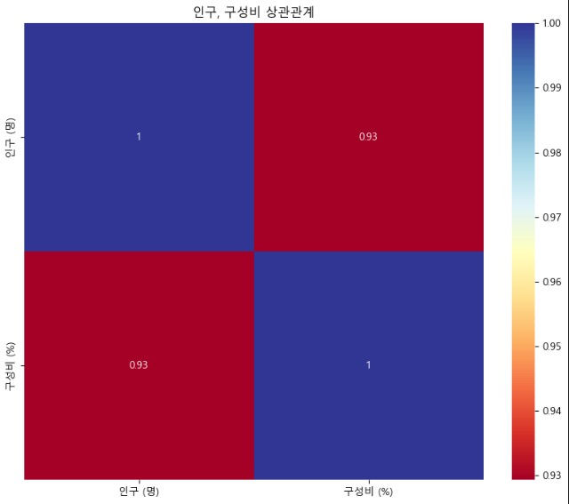
04
프로젝트 수행 결과
결과 제시 ③ 모델
전체적 인구 상관관계 분석
결론
'인구 (명)'과 '구성비 (%)' 간에는 매우 강한
선형 관계가 있으며, '인구 (명)’이
증가할 수록 '구성비 (%)'도 증가하는
경향이 있습니다.
남녀 구성비의 차이는 거의 발생되지 않는다.

Slide 13
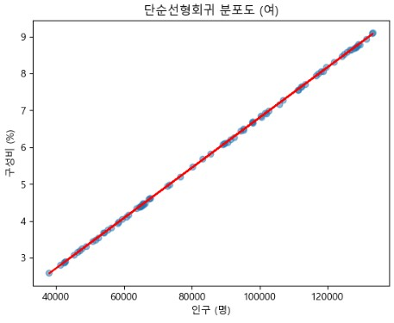
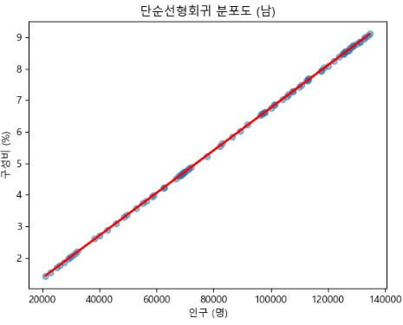
04
프로젝트 수행 결과
결과 제시 ③ 모델
남자의 분포도가 여자의 분포도에 비해 인구가 높을수록 인구가 밀집되어 있는 것이 확인된다.
전체적으로 인구가 높을수록 분포도가 밀집되어 있는 현상이 나타난다.

Slide 14
04
프로젝트 수행 결과
결과 제시 ④ 미래 예측
❍ 전체적인 인구 변화는 없을 것으로 예상된다.
❍ 인구가 증가할 수록 구성비는 증가할 것이다.
❍ 남녀 비율의 차이는 없을 것으로 예상된다.
❍ 젊은 연령대의 인구는 줄어드는 반면 높은 연령대의 인구는 증가하는 추세로 보았을 때
고령화 문제가 심해질 것으로 예상된다.
❍ 인구가 높은지역에 인구가 몰려드는 현상도 지속될 것으로 예상된다.

Slide 15
05
자체 평가 의견
▶
아쉬운 점
젊은 연령대의 인구가 줄어들고 고령화 문제가 심해는 부분의 결과 (당연한 결과 )를 제외하면
나머지의 결과에서는 유의미한 결과를 도출하지 못하였다.
▶
미래 방향성
젊은 연령대의 인구가 줄어드는 이유에 관하여 조사를 하여 문제를 인식하고
예방안을 구축하고자 한다.

